Slide 1
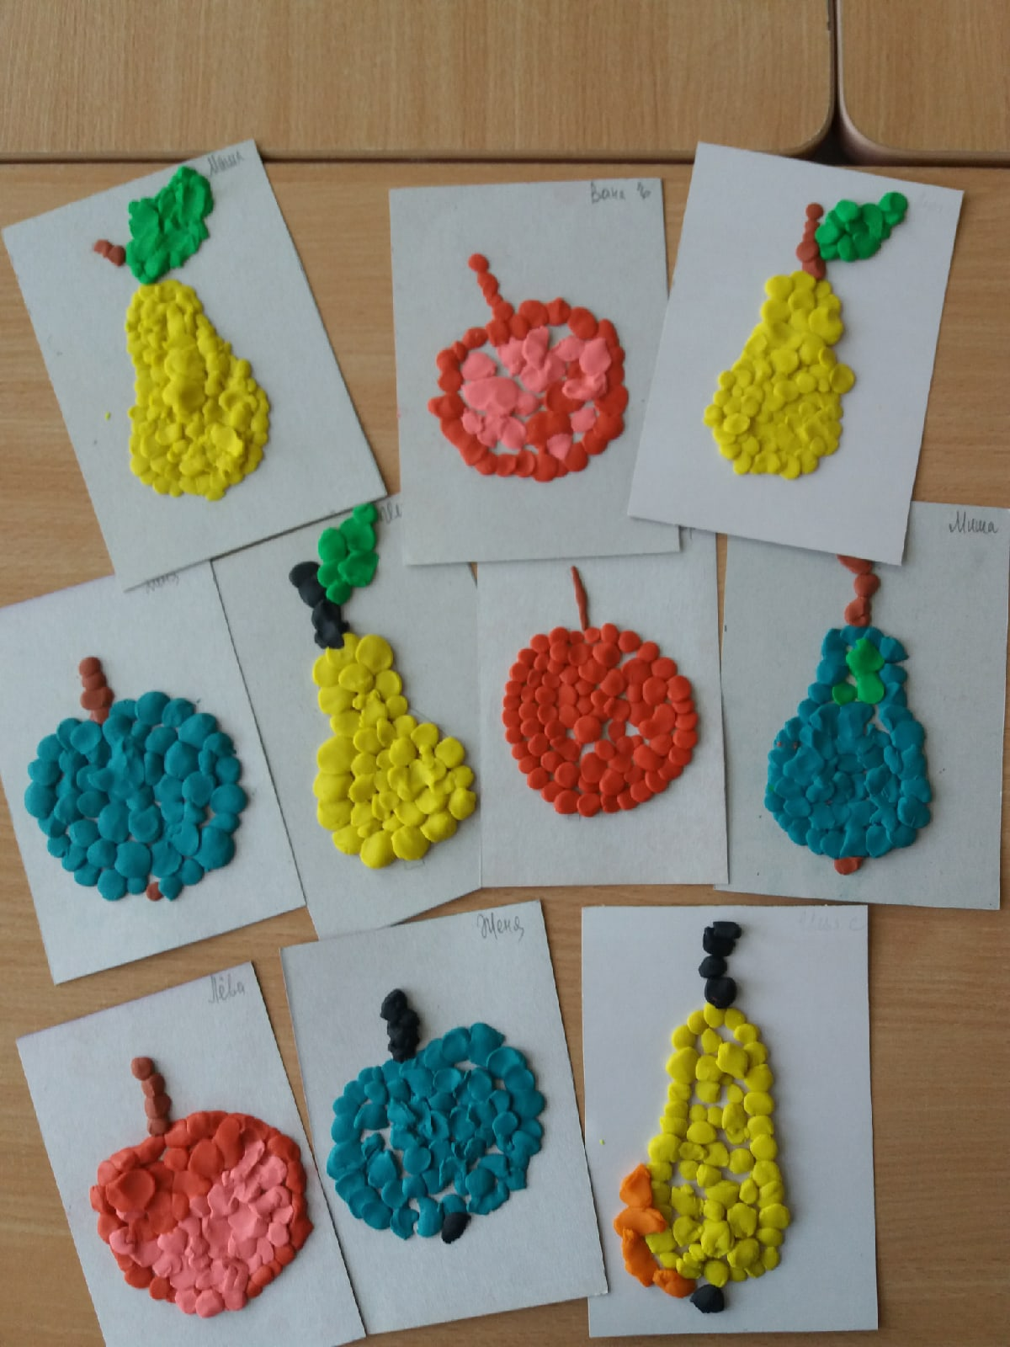
Поддержка детской инициативности и самостоятельности
Старшая группа МОБУ «СОШ «Агалатовский ЦО» (дошкольное отделение)
Презентация подготовлена Поповой Л.И.

Slide 2
Что это значит – инициативный ребёнок дошкольного возраста? Такое качество, как инициативность, проявляется тогда, когда ребёнок самостоятельно делает выбор тематики игровой деятельности, ставит и решает игровые проблемные ситуации.

Slide 3
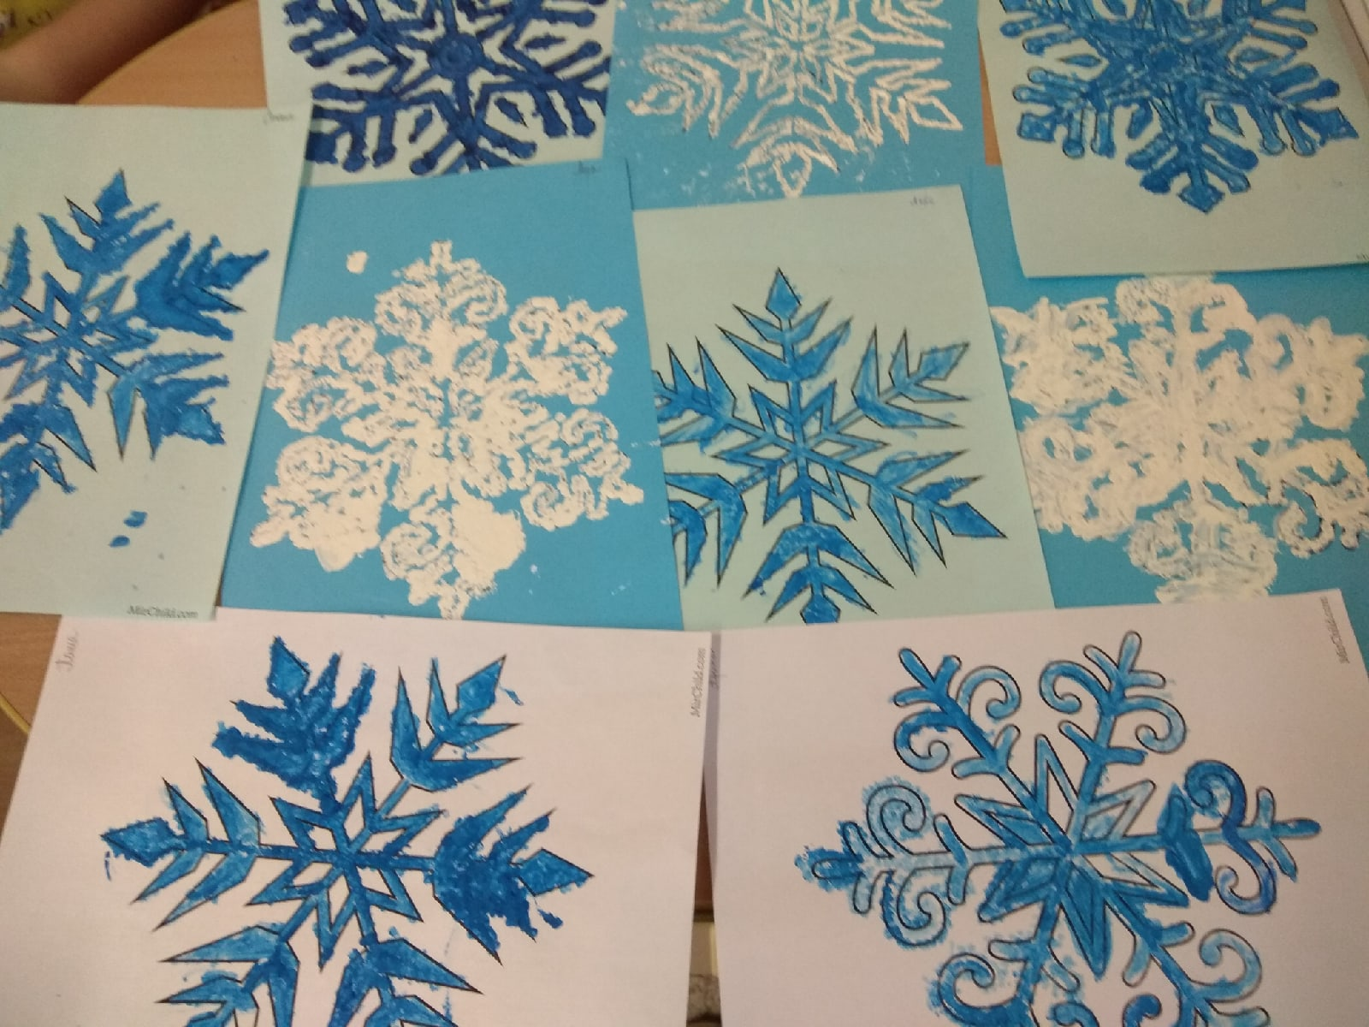

Slide 4
Развивающая среда группы должна обеспечивать каждому ребёнку познавательную активность, должна соответствовать разнообразным интересам детей и иметь развивающий характер. Также детям предоставляется возможность действовать индивидуально или вместе со сверстниками.

Slide 5
Детская инициатива выражается тогда, когда ребёнок становится и инициатором, и исполнителем, и полноправным участником, субъектом социальных отношений.

Slide 6
Игровая театрализованная деятельность. Обучающиеся самостоятельно планируют и осуществляют выбор деятельности на основе собственных интересов и потребностей в различных центрах.

Slide 7
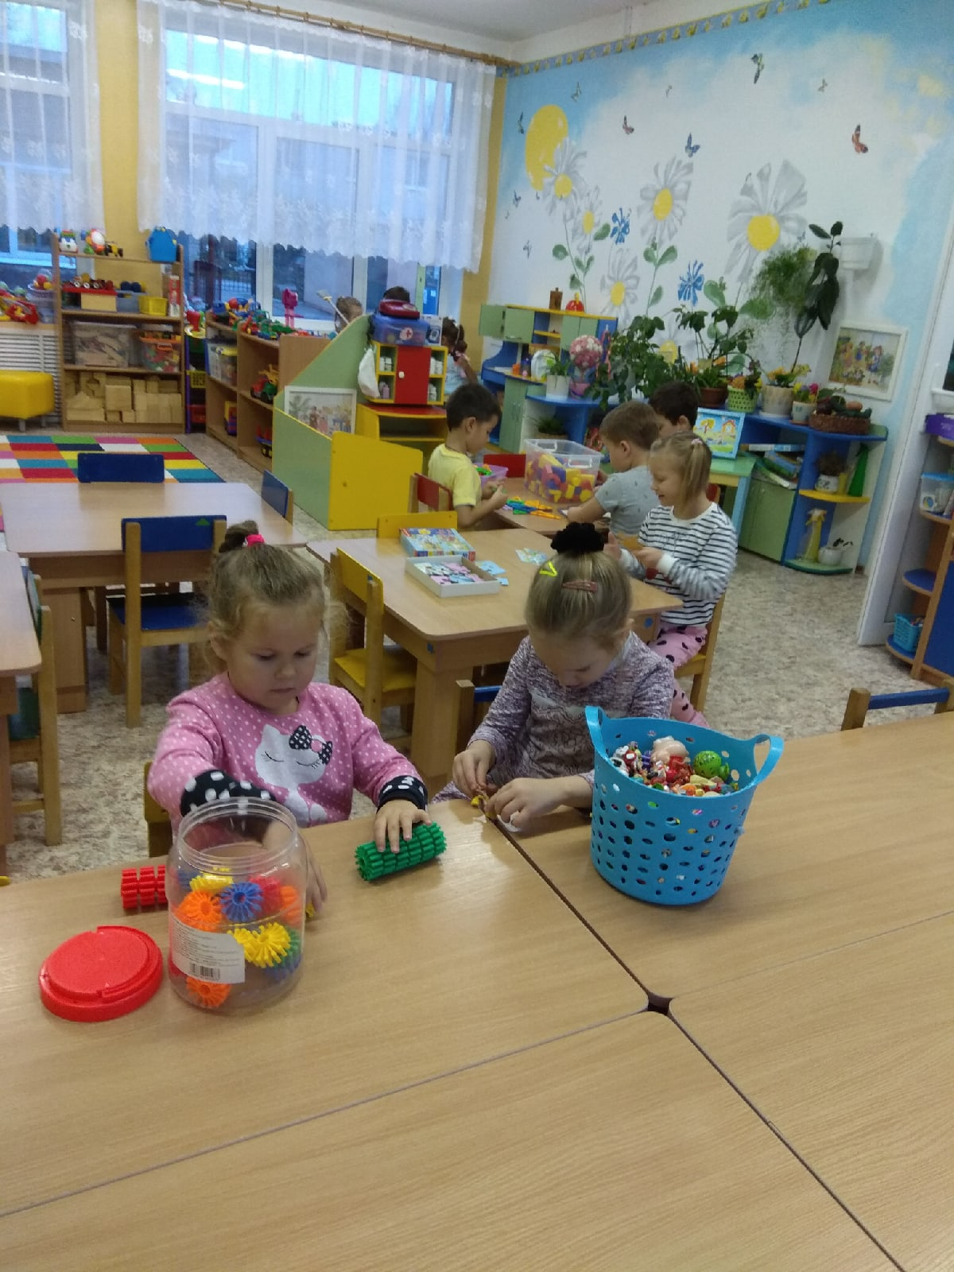

Slide 8
Необходимо создавать условия, при которых воспитанники самостоятельно включаются в игровые ситуации и инициировали их, творчески развивая игровой сюжет, используя знания , полученные из разных источников.

Slide 9
Результаты совместной деятельности воспитанников и родителей. ФГОС ДО отмечает, что воспитательную или образовательную задачу нельзя успешно решить без плодотворного контакта с семьёй. Работа с родителями строится на основе сотрудничества.

